Slide 1
第五章 优化程序性能
教 师： 史先俊
计算机科学与技术学院
哈尔滨工业大学

Slide 2
要点 --本章PPT与书上内容互为补充
综述
普遍有用的优化方法
代码移动/预先计算
复杂运算简化Strength reduction
公用子表达式的共享
去掉不必要的过程调用
妨碍优化的因素Optimization Blockers（优化障碍）
过程调用
存储器别名使用Memory aliasing（不同名字指向相同内存）
运用指令级并行
处理条件

Slide 3
HIT
怎么优化源程序？
更快（本课程重点！本章重点！）
更省（存储空间、运行空间）
更美（UI 交互）
更正确（本课程重点！各种条件下）
更可靠（各种条件下的正确性、安全性）
可移植
更强大（功能）
更方便（安装、使用、帮助/导航、可维护）
更规范（格式符合编程规范、接口规范 ）
更易懂（能读明白、有注释、模块化—清晰简洁）

Slide 4
性能的现实
性能比时间复杂度更重要
常数因子也很重要!
代码编写不同，性能会差10倍!
要在多个层次进行优化:
算法、 数据表示/结构、过程、循环（重点优化内循环）
优化性能一定要理解“系统”
程序是怎样被编译和执行的---编译器友好的代码
理解编译器的能力与局限性很重要！！！
现代处理器/存储系统是怎么运作的-CPU/RAM友好的代码
怎样测量程序性能、确定“瓶颈”---valgrind gprof profiler代码剖析程序/Test Studio/Load Runner
如何在不破坏代码模块性和通用性的前提下提高性能

Slide 5
优化编译器---编写编译器友好的代码！
提供从程序到机器的有效映射
寄存器分配
代码选择与排序（调度）
消除死代码
消除轻微的低效率问题
源程序稍变一下，编译器优化方式与性能变化很大
不要 (通常)提高渐进效率asymptotic efficiency
由程序员来选择最佳的总体算法
大O常常比常数因子更重要，但常数因子也很重要
难以克服“优化障碍”
潜在的内存别名使用memory aliasing
潜在的函数副作用
利用多线程多核并行，提高程序并行性-降低数据相关

Slide 6
优化编译器的局限性
在基本约束条件下运行
不能引起程序行为的任何改变
例外：可能是程序在使用非标准语言特性
通常阻止它进行优化那些只会影响到病态条件下的行为
对程序员来说很明显的行为，可能会因语言和编码风格而变得模糊/混乱
如 ,数据的范围可能比变量类型对应的范围更小
低级别优化往往降低程序可读性和模块性
程序易出错，难以修改和扩展

Slide 7
优化编译器的局限性
大多数分析只在过程范围内进行
在大多数情况下，全程序分析过于昂贵
新版本的GCC在单个文件中进行过程间分析
但是, 不做文件间的代码分析
大多数分析都是基于静态信息的
编译器很难预测运行时的输入
编译后执行顺序可能不同于他们在程序中出现顺序。
当有疑问时，编译器必须是保守的
反汇编并分析代码是理解编译器运作的最有效手段
修改代码试着控制编译器产生更高效的实现
假定编译器很Low，重写程序到编译器的有效代码-试图欺骗编译器产生高效代码。-保证可读性、模块化、可移植性等。性能虽不是最好，但比用汇编好

Slide 8
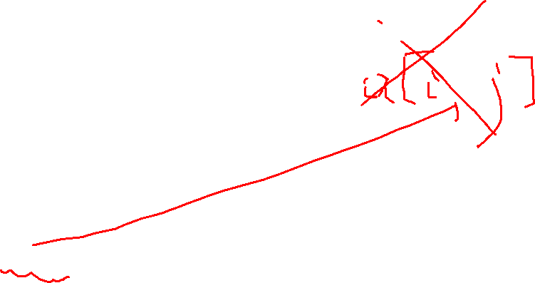
一般有用的优化
不考虑处理器/编译器，您或编译器应该做的优化
消除不必要的工作：函数调用、条件测试、内存引用等—不依赖于机器。如全局变量比局部变量快
代码移动
减少计算执行的频率
如果它总是产生相同的结果
将代码从循环中移出
void set_row(double *a, double *b,
long i, long n)
{
long j;
for (j = 0; j < n; j++)
a[n*i+j] = b[j];
}
long j;
int ni = n*i;
for (j = 0; j < n; j++)
a[ni+j] = b[j];

Slide 9
编译器生成的代码移动 (-O1)
void set_row(double *a, double *b, long i, long n)
{
long j;
for (j = 0; j < n; j++)
a[n*i+j] = b[j];
}
long j;
long ni = n*i;
double *rowp = a+ni;
for (j = 0; j < n; j++)
*rowp++ = b[j];
set_row:
testq %rcx, %rcx # Test n
jle .L1 # If 0, goto done
imulq %rcx, %rdx # ni = n*i
leaq (%rdi,%rdx,8), %rdx # rowp = a + ni*8
movl $0, %eax # j = 0
.L3: # loop:
movsd (%rsi,%rax,8), %xmm0 # t = b[j]
movsd %xmm0, (%rdx,%rax,8) # M[a+ni*8 + j*8] = t
addq $1, %rax # j++
cmpq %rcx, %rax # j:n
jne .L3 # if !=, goto loop
.L1: # done:
rep ; ret

Slide 10
复杂运算简化 Reduction in Strength
用更简单的方法替换昂贵的操作
移位、加，替代乘法/除法
16*x --> x << 4
实际效果依赖于机器
取决于乘法或除法指令的成本
Intel Nehalem CPU整数乘需要3个CPU周期
识别乘积的顺序（Recognize sequence of products）
识别产品（编译生成对的机器程序）的顺序
for (i = 0; i < n; i++) {
int ni = n*i;
for (j = 0; j < n; j++)
a[ni + j] = b[j];
}
int ni = 0;
for (i = 0; i < n; i++) {
for (j = 0; j < n; j++)
a[ni + j] = b[j];
ni += n;
}

Slide 11
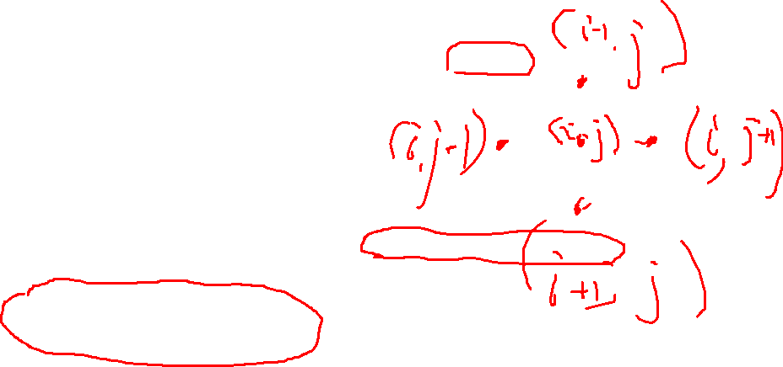
共享公用子表达式
重用表达式的一部分
GCC 使用 –O1 选项实现这个优化
/* Sum neighbors of i,j */
up = val[(i-1)*n + j ];
down = val[(i+1)*n + j ];
left = val[i*n + j-1 ];
right = val[i*n + j+1];
sum = up + down + left + right;
long inj = i*n + j;
up = val[ inj - n];
down = val[ inj + n];
left = val[ inj - 1];
right = val[ inj + 1];
sum = up + down + left + right;
3 乘法: i*n, (i–1)*n, (i+1)*n
1 乘法: i*n
leaq 1(%rsi), %rax # i+1
leaq -1(%rsi), %r8 # i-1
imulq %rcx, %rsi # i*n
imulq %rcx, %rax # (i+1)*n
imulq %rcx, %r8 # (i-1)*n
addq %rdx, %rsi # i*n+j
addq %rdx, %rax # (i+1)*n+j
addq %rdx, %r8 # (i-1)*n+j
imulq %rcx, %rsi # i*n
addq %rdx, %rsi # i*n+j
movq %rsi, %rax # i*n+j
subq %rcx, %rax # i*n+j-n
leaq (%rsi,%rcx), %rcx # i*n+j+n

Slide 12
妨碍优化的因素/优化障碍#1: 函数调用
程序行为中严重依赖执行环境的方面，程序员要编写容易优化的代码，以帮助编译器。
将字符串转换为小写的函数
void lower(char *s)
{
size_t i;
for (i = 0; i < strlen(s); i++)
if (s[i] >= 'A' && s[i] <= 'Z')
s[i] -= ('A' - 'a');
}

Slide 13
小写转换性能
当字符串长度双倍时，时间增加了四倍
二次方（平方）的性能Quadratic performance
lower1

Slide 14
把循环变成 Goto形式—-- 类汇编实现
void lower(char *s){
size_t i = 0;
if (i >= strlen(s))
goto done;
loop:
if (s[i] >= 'A' && s[i] <= 'Z')
s[i] -= ('A' - 'a');
i++;
if (i < strlen(s))
goto loop;
done:
}
/* My version of strlen */
size_t strlen(const char *s)
{
size_t length = 0;
while (*s != '\0') {
s++;
length++;
}
return length;
}
strlen每次循环都要重复执行
strlen 性能
确定字符串长度的唯一方法是扫描它的整个长度，查找null字符
整体性能，长度为N的字符串
N 次调用 strlen
整体 O(N²) 性能

Slide 15
提高性能
void lower(char *s)
{
size_t i;
size_t len = strlen(s);
for (i = 0; i < len; i++)
if (s[i] >= 'A' && s[i] <= 'Z')
s[i] -= ('A' - 'a');
}
把调用 strlen 移到循环外
根据：从一次迭代到另一次迭代时结果不会变化
——代码移动的形式

Slide 16
Lower 小写转换的效率
lower1
lower2
字符串长度2倍时，时间也2倍
lower2 的线性效率

Slide 17
妨碍优化的因素: 函数调用
为什么编译器不能将strlen从内层循环中移出呢?
函数可能有副作用
例如：每次被调用都改变全局变量/状态
对于给定的参数，函数可能返回不同的值
依赖于全局状态/变量的其他部分
函数lower可能与 strlen 相互作用
Warning:
编译器将函数调用视为黑盒
在函数附近进行弱优化
补救措施:
使用 inline 内联函数
用 –O1 时GCC这样做，但 局限于单一文件之内
程序员自己做代码移动
size_t lencnt = 0;
size_t strlen(const char *s)
{
size_t length = 0;
while (*s != '\0') {
s++; length++;
}
lencnt += length;
return length;
}

Slide 18
内存的事
/* Sum rows is of n X n matrix a
and store in vector b */
void sum_rows1(double *a, double *b, long n) {
long i, j;
for (i = 0; i < n; i++) {
b[i] = 0;
for (j = 0; j < n; j++)
b[i] += a[i*n + j];
}
}
# sum_rows1 inner loop
.L4:
movsd (%rsi,%rax,8), %xmm0 # FP load
addsd (%rdi), %xmm0 # FP add
movsd %xmm0, (%rsi,%rax,8) # FP store
addq $8, %rdi
cmpq %rcx, %rdi
jne .L4
代码每次循环都更新 b[i]—每次都要读出来再加写回
为什么编译器不能优化这个?

Slide 19
妨碍优化的因素#2: 内存别名使用
别名使用
两个不同的内存引用指向相同的位置
C很容易发生
因为允许做地址运算
直接访问存储结构
编译器不知道函数什么时候被调用，会不会在别处修改了内存，特别是并行化后，改变顺序的优化等。
编译器保守的方法是不断的读和写内存，即使这样效率不高
养成引入局部变量的习惯
在循环中累积—用寄存器别名替换
告诉编译器不要检查内存别名使用的方法

Slide 20
内存别名使用Memory Aliasing
/* Sum rows is of n X n matrix a
and store in vector b */
void sum_rows1(double *a, double *b, long n) {
long i, j;
for (i = 0; i < n; i++) {
b[i] = 0;
for (j = 0; j < n; j++)
b[i] += a[i*n + j];
}
}
double A[9] =
{ 0, 1, 2,
4, 8, 16,
32, 64, 128};
double B[3];
sum_rows1(A, A+3, 3);
Value of b:
init: [4, 8, 16]
代码每次循环都更新 b[i]
必须考虑这些更新会影响程序行为的可能性
i = 0: [3, 8, 16]
i = 1: [3, 22, 16]
i = 2: [3, 22, 224]

Slide 21
移除 内存别名
/* Sum rows is of n X n matrix a
and store in vector b */
void sum_rows2(double *a, double *b, long n) {
long i, j;
for (i = 0; i < n; i++) {
double val = 0;
for (j = 0; j < n; j++)
val += a[i*n + j];
b[i] = val;
}
}
# sum_rows2 inner loop
.L10:
addsd (%rdi), %xmm0 # FP load + add
addq $8, %rdi
cmpq %rax, %rdi
jne .L10
不需要存储中间结果

Slide 22

多选题
1分
下面那些是面向编译器的优化方法
A
采用内联函数
B
采用局部变量
C
代码移动
D
共享公用子表达式
提交

Slide 23
现代CPU设计-流水线
未流水化
新操作只能在旧操作结束后开始
3路流水化
可以同时处理至多3个操作
OP1
OP2
OP3
时间
OP1
A
B
C
OP2
A
B
C
OP3
A
B
C
时间
Notes:
这就是时空图。
OP表示一条指令。
原来Unpipelined时候一条指令执行完了，才能执行另外一条指令。现在几条指令可以overlap。

Slide 24
流水线功能单元
long mult_eg(long a, long b, long c) {
long p1 = a*b; long p2 = a*c; long p3 = p1 * p2;
return p3; }
阶段 1
阶段 2
阶段 3
 | Time
 | 1 | 2 | 3 | 4 | 5 | 6 | 7
阶段 1 | a*b | a*c |  |  | p1*p2
阶段 2 |  | a*b | a*c |  |  | p1*p2
阶段 3 |  |  | a*b | a*c |  |  | p1*p2
把计算分解为多个阶段
一个阶段又一个阶段地通过各部分计算
一旦值传送给 i+1，阶段 i 就能开始新的计算，
例如, 即使每个乘法需要3个周期，在7个周期里完成3个乘法

Slide 25
利用指令级并行
需要理解现代处理器的设计
硬件可以并行执行多个指令
性能受数据依赖的限制
简单的转换可以带来显著的性能改进
编译器通常无法进行这些转换
浮点运算缺乏结合性和可分配性

Slide 26
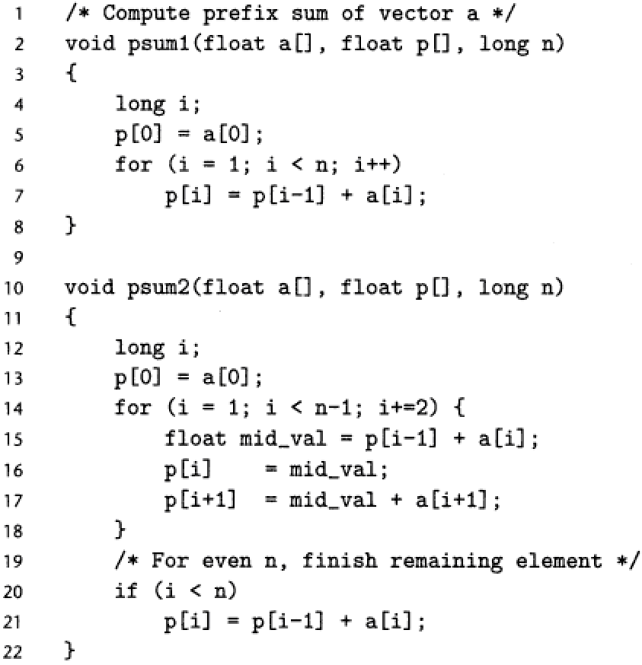
看2个例子----循环展开

Slide 27
每个元素的周期数(Cycles Per Element,CPE)
表示向量或列表操作的程序性能的方便方式
Length = n
In our case: CPE = cycles per OP
T = CPE*n + 经常开销/费用Overhead
CPE 是线的斜率slope T=368+Slope*n 怎么减小？
psum1
Slope = 9.0
psum2
Slope = 6.0

Slide 28
Benchmark例子: 向量的数据类型
/* data structure for vectors */
typedef struct{
size_t len;
data_t *data;
} vec;
len
0
1
len-1
data
/* retrieve vector element
and store at val */
int get_vec_element
(*vec v, size_t idx, data_t *val )
{
if ( idx >= v->len )
return 0;
*val = v->data[idx];
return 1;
}
数据类型
使用 data_t的不同声明
int
long
float
double

Slide 29
Benchmark 计算
void combine1(vec_ptr v, data_t *dest){
long int i;
*dest = IDENT;
for (i = 0; i < vec_length(v); i++) {
data_t val;
get_vec_element(v, i, &val);
*dest = *dest OP val;
}
}
计算向量元素的和或积
数据类型
使用 data_t的不同声明
int
long
float
double
操作
使用 OP 和IDENT 的不同定义
+ / 0
* / 1

Slide 30
Benchmark 性能
void combine1(vec_ptr v, data_t *dest)
{
long int i;
*dest = IDENT;
for (i = 0; i < vec_length(v); i++) {
data_t val;
get_vec_element(v, i, &val);
*dest = *dest OP val;
}
}
计算向量元素的和或积
方法 | Integer |  | Double FP
操作 OP | + | * | + | *
Combine1 未优化 | 22.68 | 20.02 | 19.98 | 20.18
Combine1 –O1 | 10.12 | 10.12 | 10.17 | 11.14

Slide 31
基础/简单优化
void combine4(vec_ptr v, data_t *dest)
{
long i;
long length = vec_length(v);
data_t *d = get_vec_start(v);
data_t t = IDENT;
for (i = 0; i < length; i++)
t = t OP d[i];
*dest = t;
}
把函数vec_length移到循环外
避免每个循环的边界检查
用临时/局部变量累积结果

Slide 32
基础/简单优化的效果
void combine4(vec_ptr v, data_t *dest){
long i;
long length = vec_length(v);
data_t *d = get_vec_start(v);
data_t t = IDENT;
for (i = 0; i < length; i++)
t = t OP d[i];
*dest = t;
}
方法 | Integer |  | Double FP
操作OP | + | * | + | *
Combine1 –O1 | 10.12 | 10.12 | 10.17 | 11.14
Combine4 | 1.27 | 3.01 | 3.01 | 5.01
消除循环中 经常开销的来源sources of overhead

Slide 33
现代CPU设计-超标量
指令控制单元
取指
控制
地址
指令
Cache
退役
单元
寄存器
文件
指令
译码
指令
操作
寄存器更新
预测 OK?
执行单元
功能
部件
分支
算术运算
算术运算
算术运算
加载
存储
操作结果
地址.
地址
数据
数据
数据
Cache

Slide 34
超标量Superscalar处理器
定义: 一个周期执行多条指令. 这些指令是从一个连续的指令流获取的，通常被动态调度的.
多级流水线：2、5、7、15…………
多流水线/多线程-超线程、多核心
每类功能部件 >=1：如整数加、浮点加等
乱序执行：执行顺序与代码顺序可能不一致
分支预测、投机执行：不确定条件是否正确就执行，但是结果不放到寄存器或内存 ----性能开销-惩罚
好处: 不需要编程的努力,超标量处理器可以利用大多数程序所具有的指令级并行性
大多数现代的cpu都是超标量，Intel: 从Pentium (1993)

Slide 35
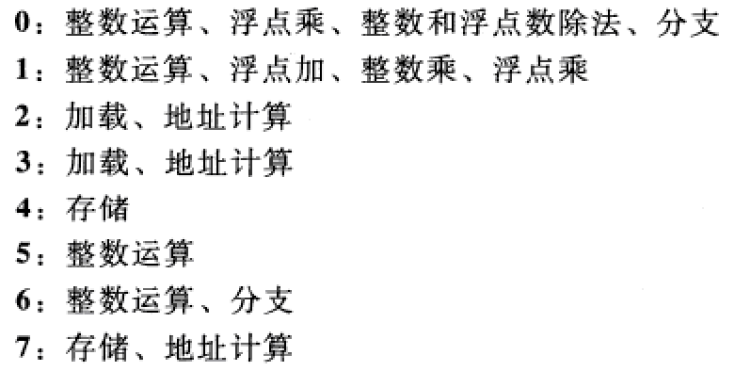
Haswell 架构的CPU
8 个功能单元—P359
可并行执行多条指令
2 个加载，带地址计算
1个存储 ，带地址计算
4 个整数运算
2 个浮点乘法运算 容量：能够执行该运算的功能单元数
1 个浮点加法 延迟：完成运算所需要的总clk
1 个浮点除法 发射时间：连续同类型运算间最小clk
某些指令 > 1 周期,但能够被流水 P361
指令 延迟Latency 周期/发射
Load / Store 4 1
Integer 除法 3 1
Integer/Long 除法 3-30 3-30
Single/Double FP 乘法 5 1
Single/Double FP 加法 3 1
Single/Double FP 除法 3-15 3-15

Slide 36
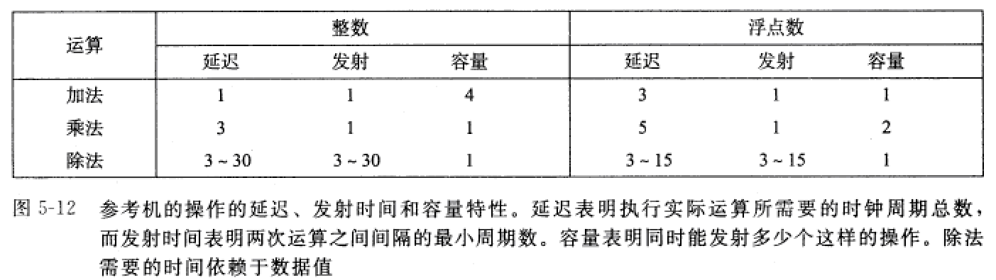
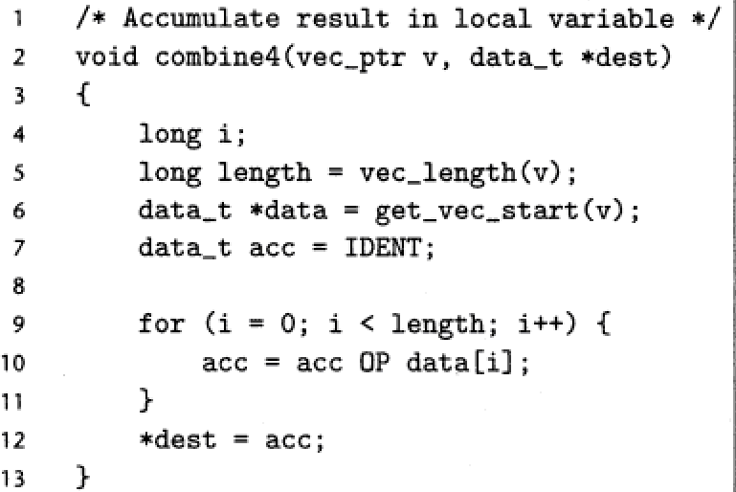

Slide 37
Combine4-P355的x86-64 编译
内循环(做整数乘法) acc=acc OP data[i]
延迟界限：任何必须按照严格顺序完成合并运算的函数所需要的最小CPE值
.L519: # Loop:
imull (%rax,%rdx,4), %ecx # t = t * d[i]
addq $1, %rdx # i++
cmpq %rdx, %rbp # Compare length:i
jg .L519 # If >, goto Loop
方法 | Integer |  | Double FP
操作 | + | * | + | *
Combine4 | 1.27 | 3.01 | 3.01 | 5.01
延迟界限 | 1.00 | 3.00 | 3.00 | 5.00

Slide 38
Combine4 = 串行计算(操作OP = *)
计算 (长度=8)
((((((((1 * d[0]) * d[1]) * d[2]) * d[3]) * d[4]) * d[5]) * d[6]) * d[7])
顺序依赖性Sequential dependence
性能: 由OP的延迟决定
1
d₀
*
d₁
*
d₂
*
d₃
*
d₄
*
d₅
*
d₆
*
d₇
*

Slide 39
循环展开Loop Unrolling 2x1
void unroll2a_combine(vec_ptr v, data_t *dest)
{
long length = vec_length(v);
long limit = length-1;
data_t *d = get_vec_start(v);
data_t x = IDENT;
long i;
/* Combine 2 elements at a time */
for (i = 0; i < limit; i+=2) {
x = (x OP d[i]) OP d[i+1];
}
/* Finish any remaining elements */
for (; i < length; i++) {
x = x OP d[i];
}
*dest = x;
}
每个循环 运行 2倍的更有用的工作

Slide 40
循环展开的效果
方法 | Integer |  | Double FP
操作 | + | * | + | *
Combine4 | 1.27 | 3.01 | 3.01 | 5.01
2x1循环展开 | 1.01 | 3.01 | 3.01 | 5.01
延迟界限 | 1.00 | 3.00 | 3.00 | 5.00
x = (x OP d[i]) OP d[i+1];
对整数 + 有帮助
达到延迟界限
其他没有改进， Why?
仍然是顺序依赖

Slide 41
带重组Reassociation的循环展开 (2x1a)
void unroll2aa_combine(vec_ptr v, data_t *dest)
{
long length = vec_length(v);
long limit = length-1;
data_t *d = get_vec_start(v);
data_t x = IDENT;
long i;
/* Combine 2 elements at a time */
for (i = 0; i < limit; i+=2) {
x = x OP (d[i] OP d[i+1]);
}
/* Finish any remaining elements */
for (; i < length; i++) {
x = x OP d[i];
}
*dest = x;
}
Compare to before
x = (x OP d[i]) OP d[i+1];
这能改变运算结果吗?
是的，对 FP浮点数. Why?

Slide 42
重组的效果/影响
方法 | Integer |  | Double FP
操作OP | + | * | + | *
Combine4 | 1.27 | 3.01 | 3.01 | 5.01
循环展开 2x1 | 1.01 | 3.01 | 3.01 | 5.01
循环展开 2x1a | 1.01 | 1.51 | 1.51 | 2.51
延迟界限 | 1.00 | 3.00 | 3.00 | 5.00
吞吐量界限 | 0.50 | 1.00 | 1.00 | 0.50
吞吐量界限：CPE的最小界限
接近 2倍的速度提升： Int *, FP +, FP *
原因: 打破了顺序依赖
为何是这样? (下一页)
2个浮点乘法功能单元
2个浮点加载功能单元
x = x OP (d[i] OP d[i+1]);
4 个整数加法功能单元
2 个加载功能单元

Slide 43
重组的计算
x = x OP (d[i] OP d[i+1]);
什么改变了:
下一个循环的操作可以早一些开始 (没有依赖)
整体性能
N 个元素, 每个操作D 个周期延迟
(N/2+1)*D cycles: CPE = D/2
d₀
d₁
*
d₂
d₃
1
*
d₄
d₅
*
*
d₆
d₇
*
*
*
*

Slide 44
循环展开：使用分离的累加器 (2x2)
重组的不同形式
void unroll2a_combine(vec_ptr v, data_t *dest)
{
long length = vec_length(v);
long limit = length-1;
data_t *d = get_vec_start(v);
data_t x0 = IDENT;
data_t x1 = IDENT;
long i;
/* Combine 2 elements at a time */
for (i = 0; i < limit; i+=2) {
x0 = x0 OP d[i];
x1 = x1 OP d[i+1];
}
/* Finish any remaining elements */
for (; i < length; i++) {
x0 = x0 OP d[i];
}
*dest = x0 OP x1;
}

Slide 45
分离的累加器的效果
方法 | Integer |  | Double FP
操作 | + | * | + | *
Combine4 | 1.27 | 3.01 | 3.01 | 5.01
Unroll 2x1 | 1.01 | 3.01 | 3.01 | 5.01
Unroll 2x1a | 1.01 | 1.51 | 1.51 | 2.51
Unroll 2x2 | 0.81 | 1.51 | 1.51 | 2.51
延迟界限 | 1.00 | 3.00 | 3.00 | 5.00
吞吐量界限 | 0.50 | 1.00 | 1.00 | 0.50
整数 加 + 使用 了两个加载单元
2倍速度提升 ： Int *、 FP +、 FP *
x0 = x0 OP d[i];
x1 = x1 OP d[i+1];

Slide 46
分离的累加器
x0 = x0 OP d[i];
x1 = x1 OP d[i+1];
什么改变了:
两个独立的操作的“流水”
整体性能
N 个元素, 每个操作 D个周期延迟
应为 (N/2+1)*D cycles: CPE = D/2
CPE与预测匹配!
1
d₀
1
d₁
*
d₂
*
d₃
*
d₄
*
d₅
*
d₆
*
d₇
*
*
What Now?
*

Slide 47
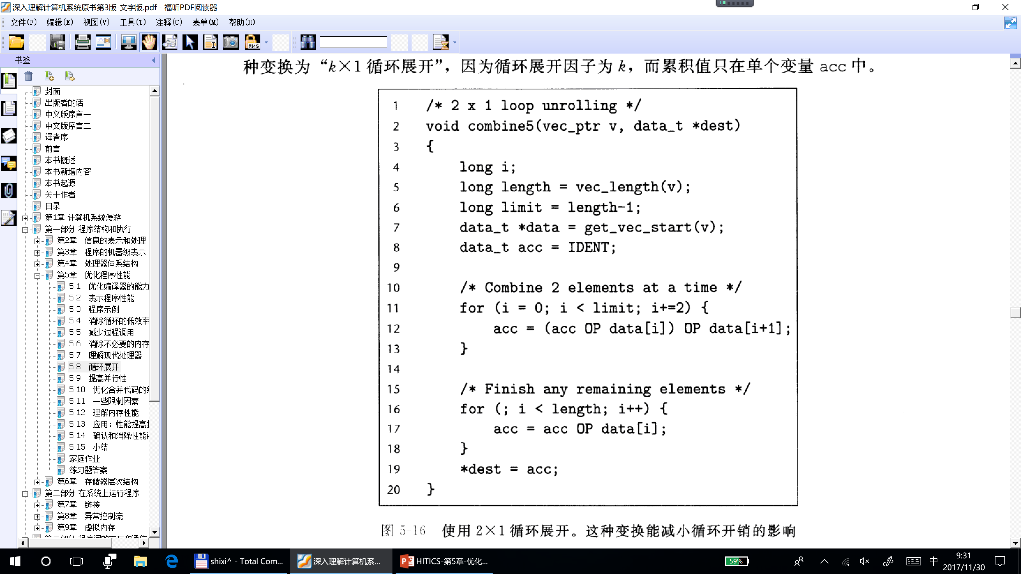
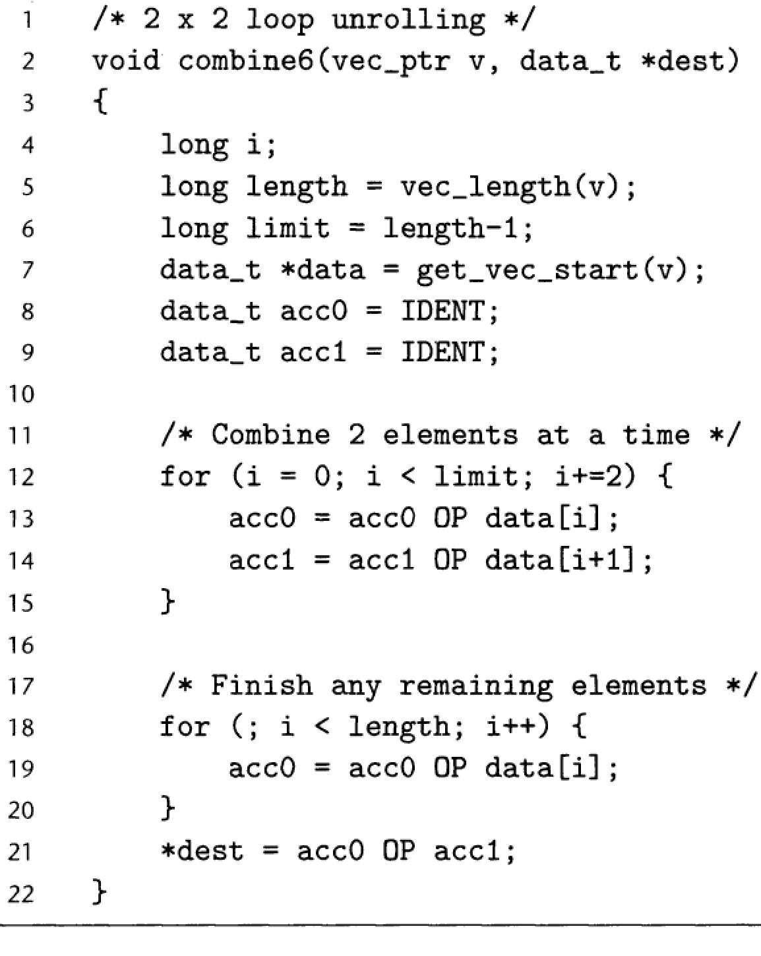
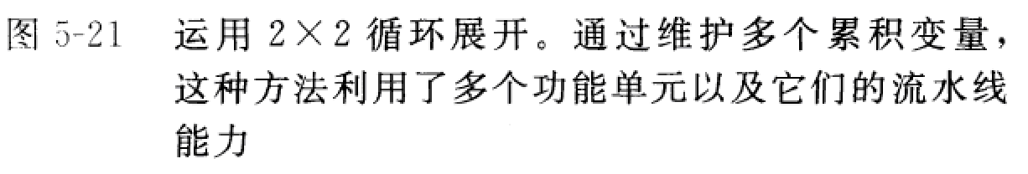

Slide 48
循环展开 & 累加
设想Idea 对元素i到i+k-1合并运算 补0~k-1
能循环展开到任一程度 L吗？
能够并行累加K个结果吗？Can accumulate K results in parallel
L 一定 要 乘以 K
只有保持能够执行该操作的所有功能单元的流水线都是满的，程序才能达到这个操作的吞吐量界限 。K>=C容量*L延迟
限制
效果/收益递减 Diminishing returns
不能超出执行单元的吞吐量限制
片段的 大的经常开销 Large overhead for short lengths
顺序地完成循环

Slide 49
循环展开 & 累加: Double *
案例
Intel Haswell
Double FP 乘法
延迟界限: 5.00. 吞吐量界限: 0.50
FP * | 循环展开因子 L
K | 1 | 2 | 3 | 4 | 6 | 8 | 10 | 12
1 | 5.01 | 5.01 | 5.01 | 5.01 | 5.01 | 5.01 | 5.01
2 |  | 2.51 |  | 2.51 |  | 2.51
3 |  |  | 1.67
4 |  |  |  | 1.25 |  | 1.26
6 |  |  |  |  | 0.84 |  |  | 0.88
8 |  |  |  |  |  | 0.63
10 |  |  |  |  |  |  | 0.51
12 |  |  |  |  |  |  |  | 0.52
Accumulators

Slide 50
循环展开 & 累加: Int +
案例
Intel Haswell
Integer 加法
延迟界限: 1.00. 吞吐量界限: 1.00
FP * | 循环展开因子 L
K | 1 | 2 | 3 | 4 | 6 | 8 | 10 | 12
1 | 1.27 | 1.01 | 1.01 | 1.01 | 1.01 | 1.01 | 1.01
2 |  | 0.81 |  | 0.69 |  | 0.54
3 |  |  | 0.74
4 |  |  |  | 0.69 |  | 1.24
6 |  |  |  |  | 0.56 |  |  | 0.56
8 |  |  |  |  |  | 0.54
10 |  |  |  |  |  |  | 0.54
12 |  |  |  |  |  |  |  | 0.56
Accumulators

Slide 51
可得到的 性能
只受功能单位的吞吐量限制
比原始的、未优化的代码提高了42倍
方法 | Integer |  | Double FP
操作 | + | * | + | *
最好Best | 0.54 | 1.01 | 1.01 | 0.52
延迟界限 | 1.00 | 3.00 | 3.00 | 5.00
吞吐量界限 | 0.50 | 1.00 | 1.00 | 0.50

Slide 52
用 AVX2 编程
YMM 寄存器：16 个，每个32字节
32个单字节整数
16个 16位整数
8 个 32位整数
8 个单精度浮点数
4 个双精度浮点数
1个单精度浮点数
1 个双精度浮点数

Slide 53
SIMD 操作
SIMD 操作: 单精度
SIMD 操作: 双精度
vaddsd %ymm0, %ymm1, %ymm1
%ymm0
+
+
+
+
+
+
+
+
%ymm1
vaddpd %ymm0, %ymm1, %ymm1
%ymm0
+
+
+
+
%ymm1

Slide 54
使用向量指令
方法 | Integer |  | Double FP
操作 | + | * | + | *
标量 Best | 0.54 | 1.01 | 1.01 | 0.52
向量 Best | 0.06 | 0.24 | 0.25 | 0.16
延迟界限 | 0.50 | 3.00 | 3.00 | 5.00
吞吐量界限 | 0.50 | 1.00 | 1.00 | 0.50
向量 吞吐量界限 | 0.06 | 0.12 | 0.25 | 0.12
使用AVX 指令
多数据元素的并行操作
看网络旁注 OPT:SIMD on CS:APP web 页面

Slide 55
分支怎么处理?
挑战
在执行单元前，指令控制单元必须工作好，以生成足够的操作来使EU保持繁忙
遇到条件分支时，无法可靠地确定继续取指的位置
404663: mov $0x0,%eax
404668: cmp (%rdi),%rsi
40466b: jge 404685
40466d: mov 0x8(%rdi),%rax
. . .
404685: repz retq
Executing
How to continue?

Slide 56
现代CPU设计
指令控制单元
取指
控制
地址
指令
Cache
退役
单元
寄存器
文件
指令
译码
指令
操作
寄存器更新
预测 OK?
执行单元
功能
部件
分支
算术运算
算术运算
算术运算
加载
存储
操作结果
地址.
地址
数据
数据
数据
Cache

Slide 57
分支的结果
当遇到条件分支时，无法确定继续取指的位置
选择分支:将控制转移到分支目标
不选择分支:继续下一个指令
直到分支/整数单元的结果确定后 才能解决
404663: mov $0x0,%eax
404668: cmp (%rdi),%rsi
40466b: jge 404685
40466d: mov 0x8(%rdi),%rax
. . .
404685: repz retq
不选择分支
选择分支

Slide 58
分支预测
设想
猜测会走哪个分支
在预测的位置开始执行指令
但不要真修改寄存器或内存数据
404663: mov $0x0,%eax
404668: cmp (%rdi),%rsi
40466b: jge 404685
40466d: mov 0x8(%rdi),%rax
. . .
404685: repz retq
预测选择分支
开始执行

Slide 59
穿过循环的分支预测
401029: vmulsd (%rdx),%xmm0,%xmm0
40102d: add $0x8,%rdx
401031: cmp %rax,%rdx
401034: jne 401029
假定
向量长度 = 100
i = 98
预测选择分支(OK)
401029: vmulsd (%rdx),%xmm0,%xmm0
40102d: add $0x8,%rdx
401031: cmp %rax,%rdx
401034: jne 401029
i = 99
预测选择分支(Oops)
401029: vmulsd (%rdx),%xmm0,%xmm0
40102d: add $0x8,%rdx
401031: cmp %rax,%rdx
401034: jne 401029
读无效位置
执行
i = 100
401029: vmulsd (%rdx),%xmm0,%xmm0
40102d: add $0x8,%rdx
401031: cmp %rax,%rdx
401034: jne 401029
取指
i = 101

Slide 60
分支错误预测的失效
401029: vmulsd (%rdx),%xmm0,%xmm0
40102d: add $0x8,%rdx
401031: cmp %rax,%rdx
401034: jne 401029
假定
向量长度 = 100
i = 98
预测选择分支(OK)
401029: vmulsd (%rdx),%xmm0,%xmm0
40102d: add $0x8,%rdx
401031: cmp %rax,%rdx
401034: jne 401029
i = 99
预测选择分支(Oops)
401029: vmulsd (%rdx),%xmm0,%xmm0
40102d: add $0x8,%rdx
401031: cmp %rax,%rdx
401034: jne 401029
i = 100
无效
401029: vmulsd (%rdx),%xmm0,%xmm0
40102d: add $0x8,%rdx
401031: cmp %rax,%rdx
401034: jne 401029
i = 101

Slide 61
分支错误预测的恢复
401029: vmulsd (%rdx),%xmm0,%xmm0
40102d: add $0x8,%rdx
401031: cmp %rax,%rdx
401034: jne 401029
401036: jmp 401040
. . .
401040: vmovsd %xmm0,(%r12)
i = 99
绝对不会采纳
重新加载流水线
性能开销
现代处理器上的多个时钟周期
可能是一个主要的性能限制器

Slide 62
怎么办？
Intel的分支预测：太多了……哭😭😭😭😭😭
条件true--分支正确正确率60%
距离为负---分支正确正确率80%
尽量少用分支！！！！！能替换吗？
编程时提高跳转到预测正确分支的概率
用条件传送与条件运算指令
Arm等嵌入式CPU

Slide 63
获得高性能
好的编译器和标志
别做傻事
当心隐藏的算法效率低下
编写编译器友好的代码
小心妨碍优化的因素: 函数调用 & 存储器引用
仔细观察最内层的循环 (多数工作在那儿完成)
为机器优化代码
利用指令级并行
避免不可预测的分支
使代码能较好地缓存 (在后续的课程介绍)

